Slide 1

GENERALITES SUR LES INTERVENTIONS PPBE
ADMJSP/ Pôle pédagogie – 2024 – Version 2

Slide 2
Généralités sur les opérations PPBE
Missions de PPBE
Définition
Différents types d'opérations
Risques afférents à ces opérations,
Aptitudes nécessaires pour intervenir,
Règles de sécurité,
Relation avec les sinistrés.
Objectifs
A la fin de cette partie, vous serez capable de connaître les différentes interventions de PPBE, leur risques et les règles de sécurité.
2

Slide 3
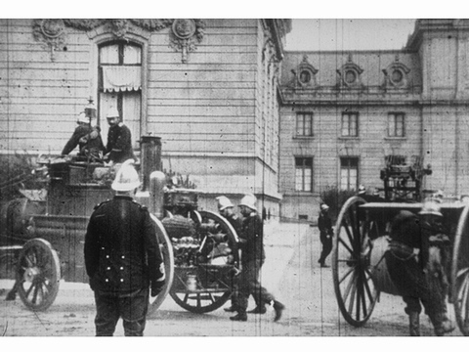
Missions de protection des personnes des biens et de l’environnement
La loi n° 2004-811 du 13 août 2004 dite Loi de Modernisation de la Sécurité civile indique :
Art. 1 : La sécurité civile a pour objet la prévention des risques de toute nature, l'information et l'alerte des populations ainsi que la protection des personnes, des biens et de l'environnement contre les accidents, les sinistres et les catastrophes …………

Slide 4
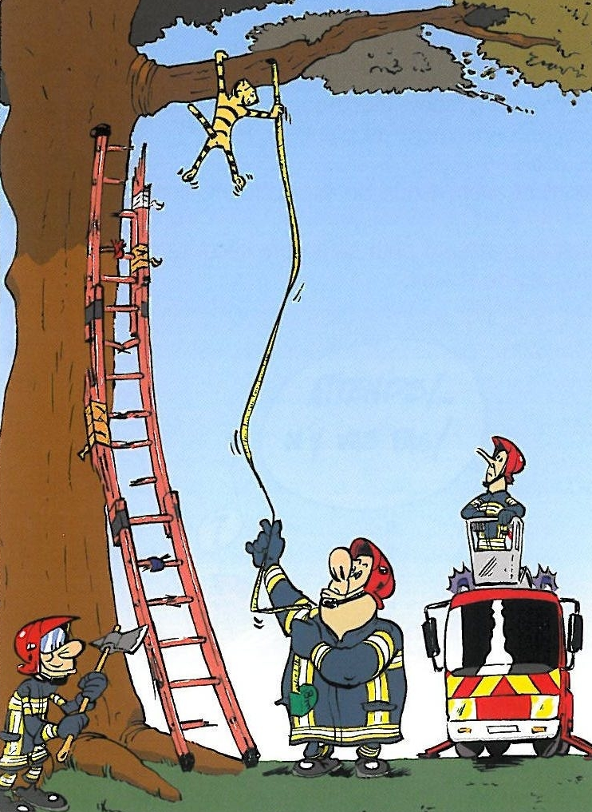
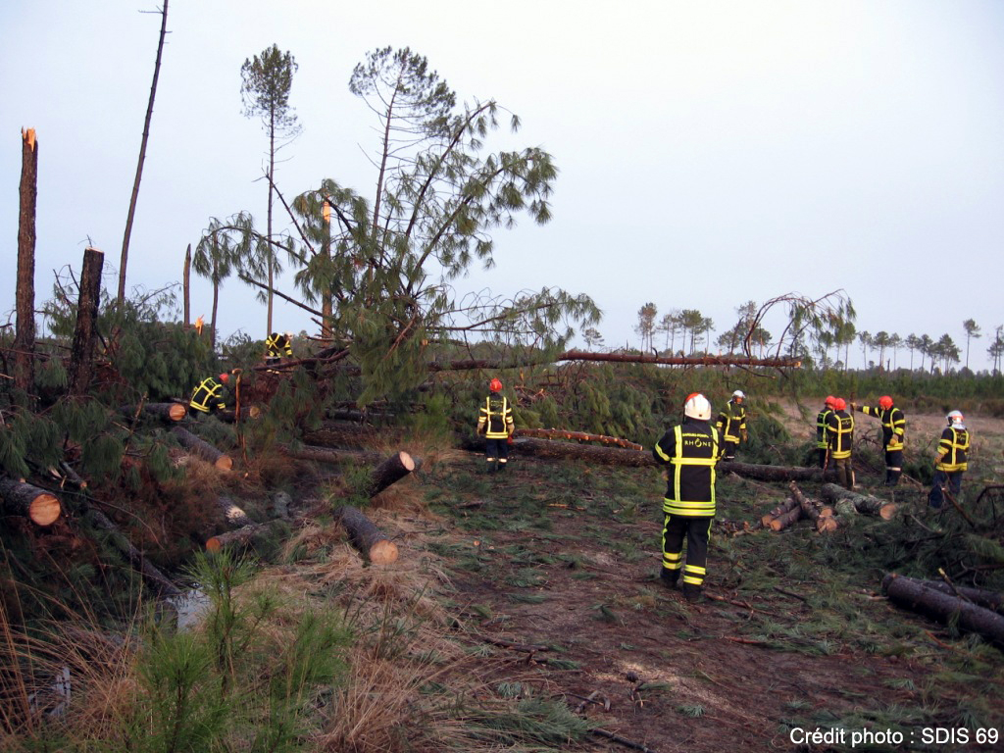
Missions de protection des personnes des biens et de l’environnement
Art. 2 : Missions de sécurité civile sont assurées principalement par les SPP et SPV des SDIS ainsi que par les personnels des services de l'Etat et les militaires des U.I.I.S.C….
4

Slide 5
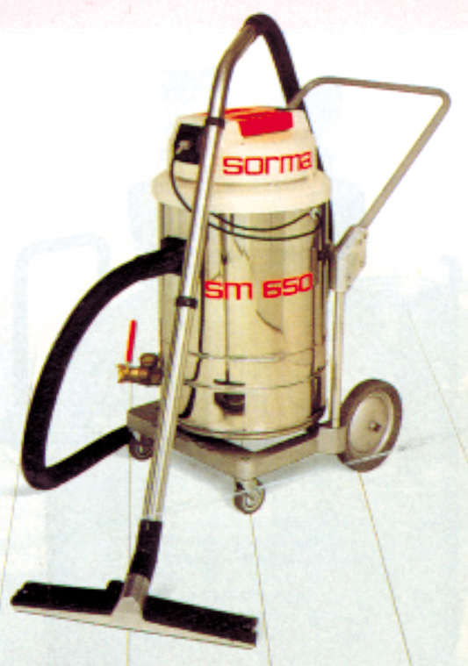
Définition
Toutes les interventions n’intéressant pas les domaines du SUAP et des incendies.
Certaines interventions n’ont pas forcement de caractère d’urgence (nid de guêpes,) d’autres nécessitent une vigilance particulière des SP pour faire face à une situation dangereuse (fuite de gaz, personne ne répondant pas aux appels, inondations…).
5

Slide 6
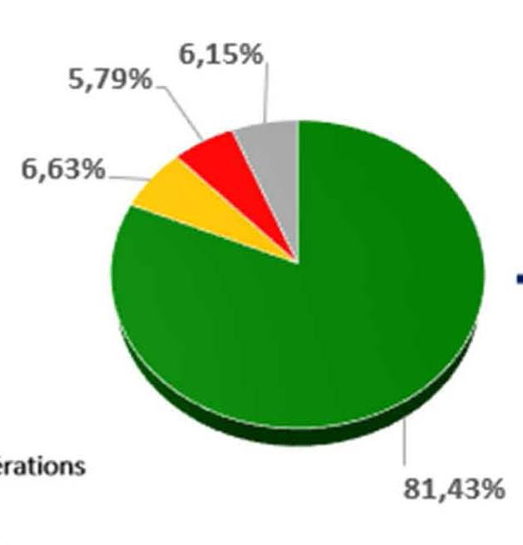
Statistiques du SDMIS
En 2023
PPBE :
6,15 %
7 205 interventions

Slide 7
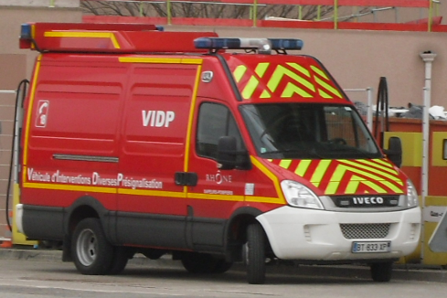
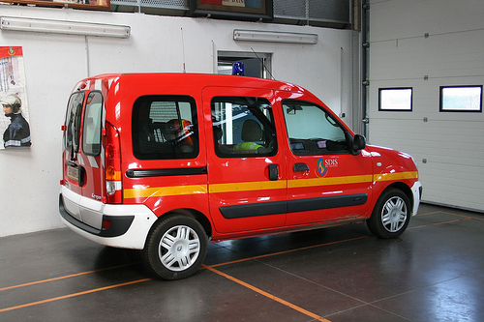
Les moyens d’interventions diverses du SDMIS
V.I.D.P.
V.F.I.
F.P.T.

Slide 8
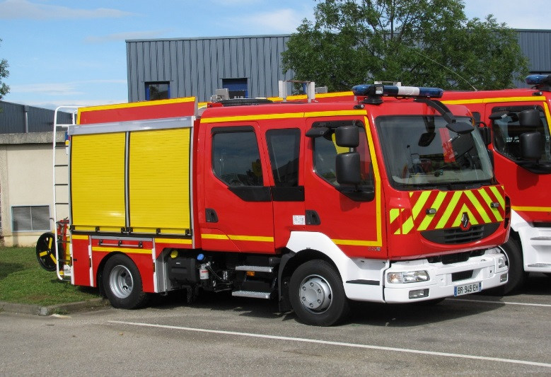
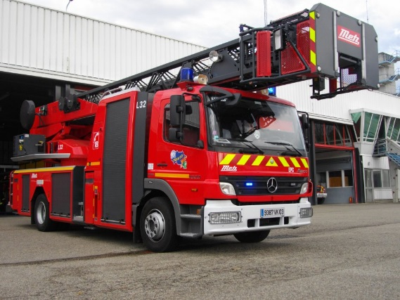
Les moyens d’interventions diverses du SDMIS
F.P.T.
F.P.T.
E.P.C.
8

Slide 9
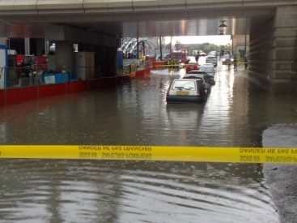
Les différents types d’interventions de PPBE
V.I.D.P.
V.F.I.
Epuisement (inondation)
F.P.T.
E.P.C.

Slide 10
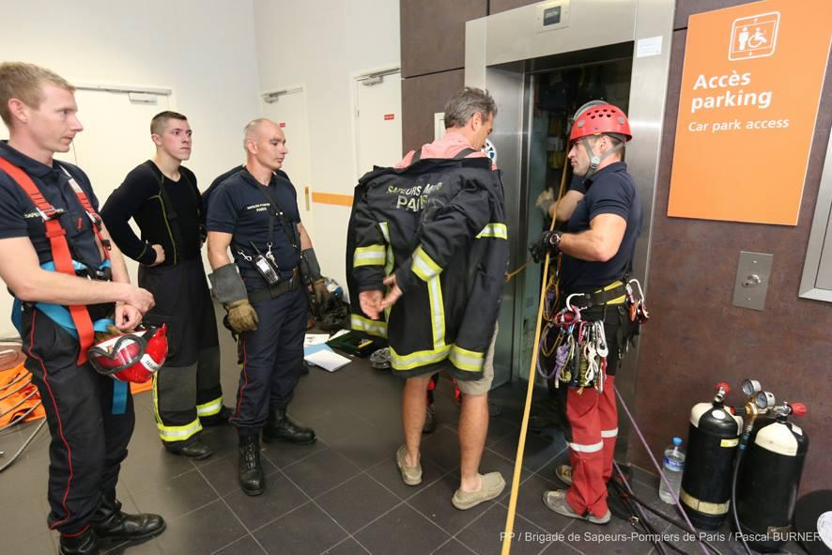
Les différents types d’interventions de PPBE
Ascenseurs
V.I.D.P.
V.F.I.
F.P.T.
E.P.C.
10

Slide 11
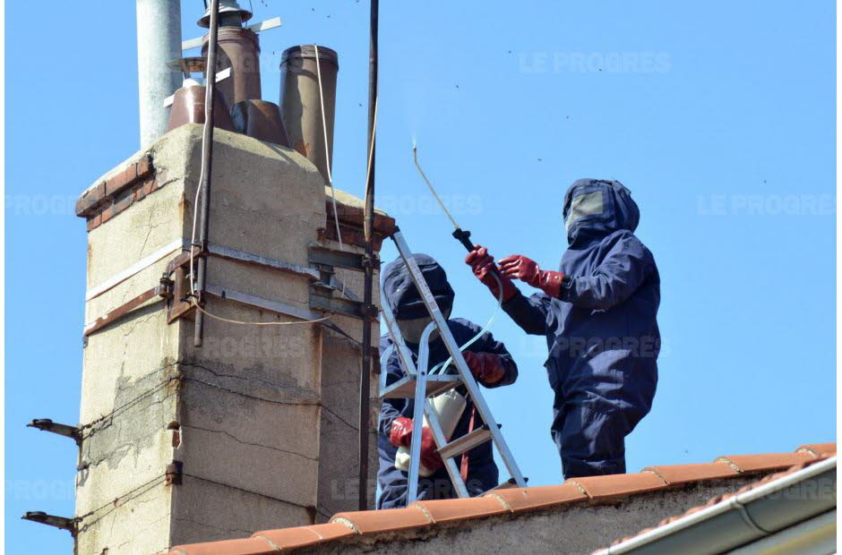
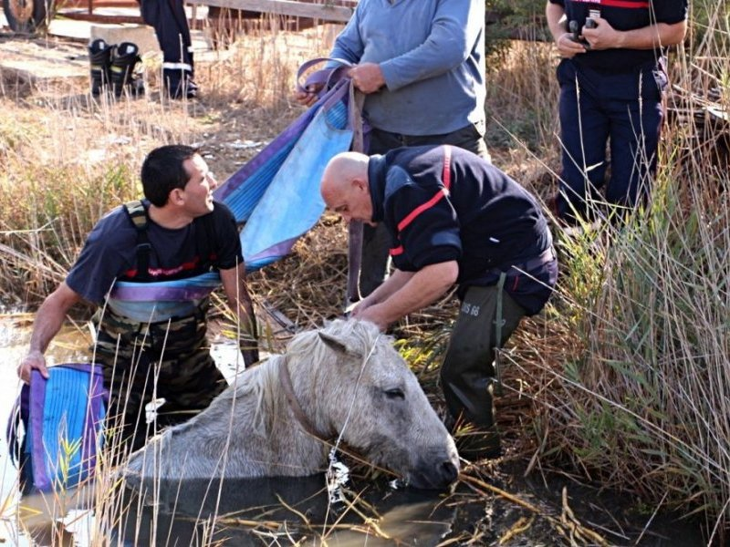
Les différents types d’interventions de PPBE
Interventions animalières
V.I.D.P.
V.F.I.
F.P.T.
E.P.C.
11

Slide 12
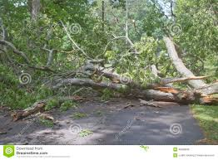
Les différents types d’interventions de PPBE
Dégagement de voie publique
F.P.T.
E.P.C.

Slide 13
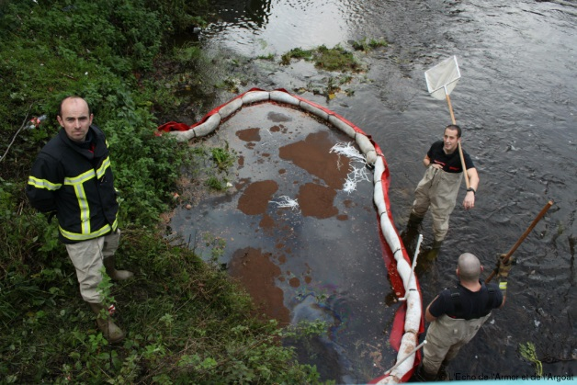
Les différents types d’interventions de PPBE
Pollution
V.I.D.P.
F.P.T.
E.P.C.
13

Slide 14
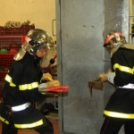
Les différents types d’interventions de PPBE
Personne ne répondant aux appels
V.I.D.P.
F.P.T.
E.P.C.
14

Slide 15
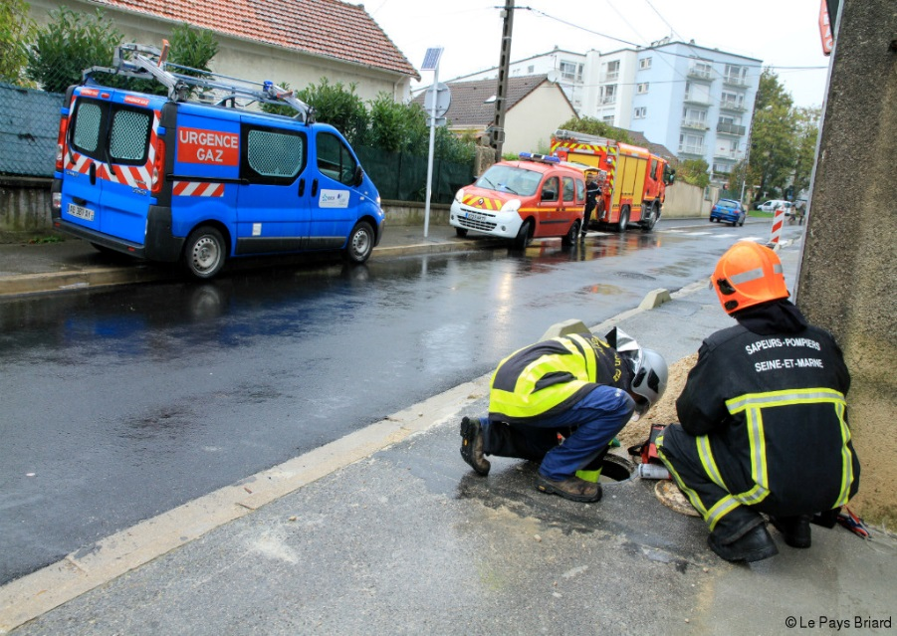
Les différents types d’interventions de PPBE
V.I.D.P.
Fuite de gaz ou odeur suspecte
F.P.T.
E.P.C.

Slide 16
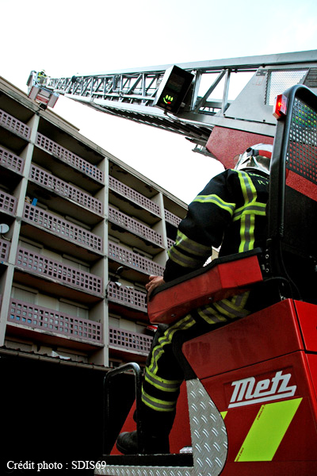
Les différents types d’interventions de PPBE
Chute objet sur VP
V.I.D.P.
F.P.T.
E.P.C.
16

Slide 17
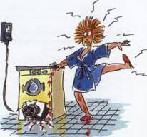
Les différents types d’interventions de PPBE
Mais aussi :
      Fuites d’eau,
      Recherches et récupération d’objets,
      Fuite produit dangereux,
      Bruits suspects,
      Fausses alertes,
      Surveillance et sécurité,
      Faits dus à l’électricité,
      Eboulement, effondrement,
      Explosion,
      Autres.
V.I.D.P.
F.P.T.
E.P.C.
17

Slide 18
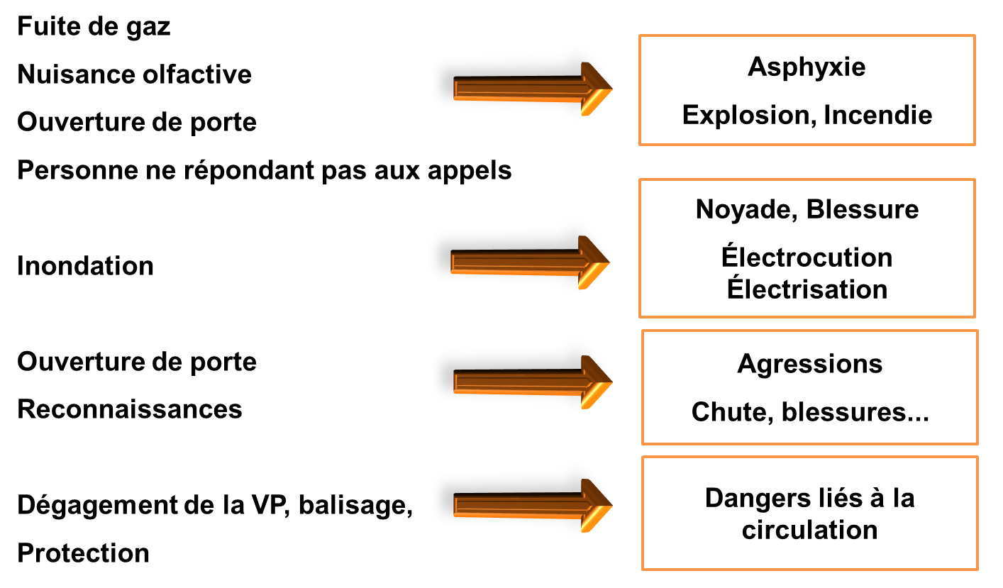
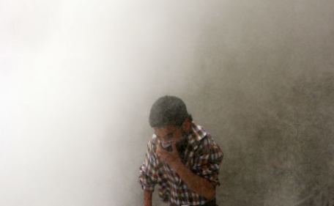
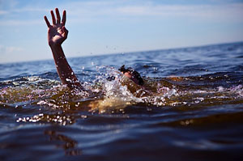

Les risques
V.I.D.P.
F.P.T.
E.P.C.

Slide 19
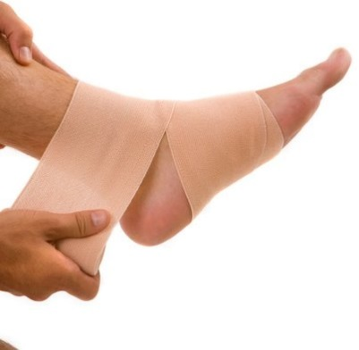
Les risques
V.I.D.P.
F.P.T.
E.P.C.
19

Slide 20

Les risques
V.I.D.P.
➔ Ces interventions ne sont pas banales et sans risques.
F.P.T.
E.P.C.
20

Slide 21
Règles de sécurité
Les risques
Les règles de sécurité
Blessures
Port des EPI,
Chute
LSPCC
Agression
Ne pas répondre,
DO 2013-023 : Protections des SP en milieux hostiles,
Remonter l’information au CODIS,
V.I.D.P.
Chute de matériaux
Port des EPI (casque),
Périmètre de sécurité
Etre attentif à l’environnement.
Noyade
Port des EPI (Gilet de sauvetage),
Explosion – Blast - Incendie
EPI,
Périmètre de sécurité,
Ne pas manipuler l’engin explosif,
E.P.C.

Slide 22

Règles de sécurité
Porter l’ARI, en cas de confinement des locaux
Travailler en portant des gants de protection, quel que soit l’intervention
Rester vigilant à l’environnement de travail, pour soi et pour ses coéquipiers
Rester en relation avec son binôme,
Rendre compte au chef d’agrès
V.I.D.P.
F.P.T.
E.P.C.

Slide 23
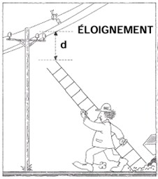
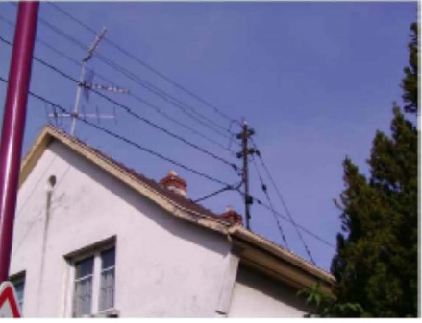
Aptitudes pour intervenir
Equipier doit faire preuve de nombreuses qualités et aptitudes pour mener a bien les missions qui lui sont confiées en toute sécurité :
Sens de l'analyse : Repérer les risques persistants et ainsi les supprimer.
V.I.D.P.
F.P.T.
E.P.C.

Slide 24
Aptitudes pour intervenir
Qualités et aptitudes :
Sang–froid : application des mesures nécessaires à la protection des biens, des personnes et des animaux en péril.
V.I.D.P.
F.P.T.
E.P.C.
24

Slide 25
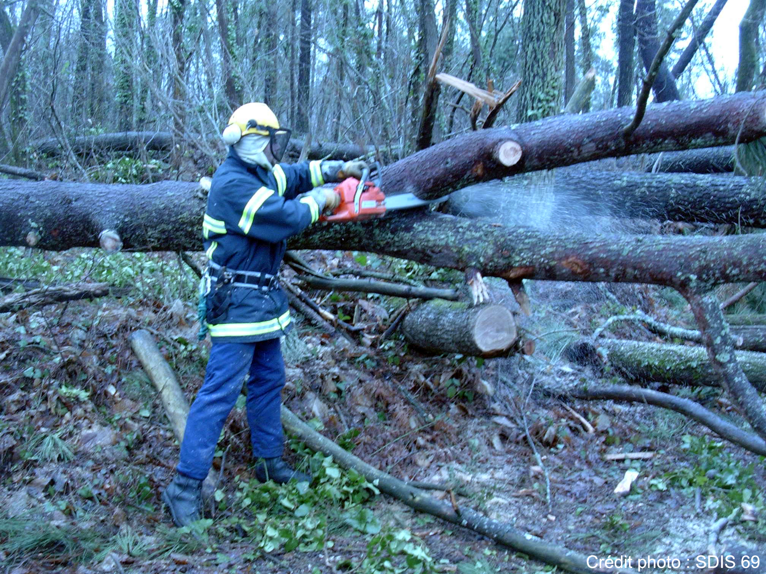
Aptitudes pour intervenir
Qualités et aptitudes :
Condition physique : Interventions sont très physiques : tronçonnage par ex..
Conditions difficiles (froid, vent, nuit, etc.), voire dangereuses, nécessitent une bonne condition physique (hygiènes de vie, alimentaire et corporelle).
V.I.D.P.
F.P.T.
E.P.C.
25

Slide 26
Aptitudes pour intervenir
Qualités et aptitudes :
Rigueur et discrétion : respect des ordres donnés par son CA et non divulgation des informations relatives aux sinistrés et pouvant nuire aux sinistrés et / ou service.
V.I.D.P.
F.P.T.
E.P.C.
26

Slide 27
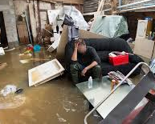
Aptitudes pour intervenir
Qualités et aptitudes :
Empathie : calmer, rassurer les sinistrés en restant courtois et professionnel face à ces victimes dont certaines ont tout perdu et sont psychologiquement affaiblies.
V.I.D.P.
F.P.T.
E.P.C.
27

Slide 28
Relations avec les sinistrés
Lors d’une mission de PPBE il est essentiel de travailler dans le respect des sinistrés.
SP à :
      Des devoirs moraux,
      Des devoirs légaux,
      Des devoirs réglementaires.
V.I.D.P.
F.P.T.
E.P.C.
28

Slide 29
Relations avec les sinistrés
Devoirs moraux :
Respecter la dignité des sinistrés,
Maîtriser et contrôler ses émotions,
Respecter les animaux,
Travailler avec modestie, courtoisie, politesse et efficacité.
V.I.D.P.
F.P.T.
E.P.C.
29

Slide 30
Relations avec les sinistrés
Devoirs légaux :
Porter assistance et secours aux personnes,
Au respect de la vie humaine,
Ne pas détériorer les biens d’autrui,
Respecter le code de la route,
Respecter le devoir de réserve, secret et discrétion professionnelle.
V.I.D.P.
F.P.T.
E.P.C.
30

Slide 31
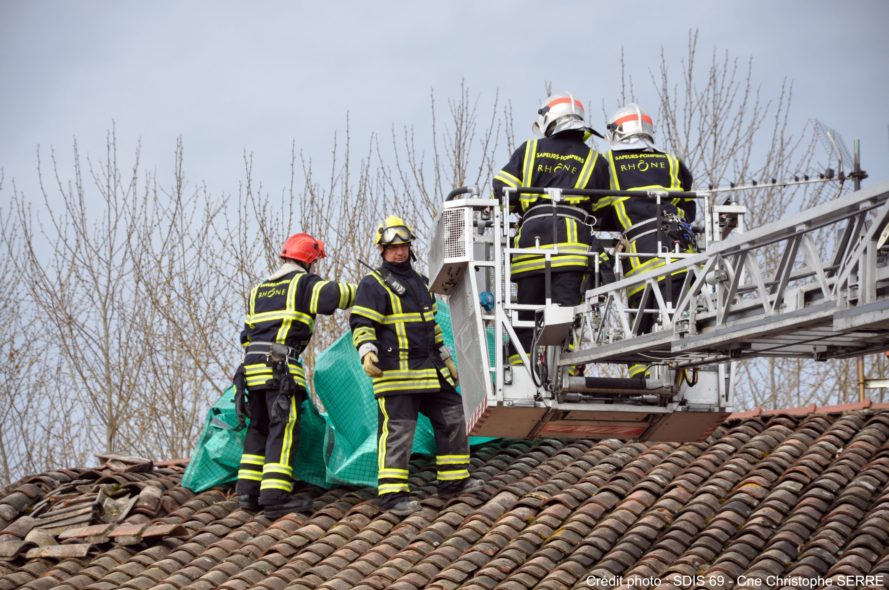
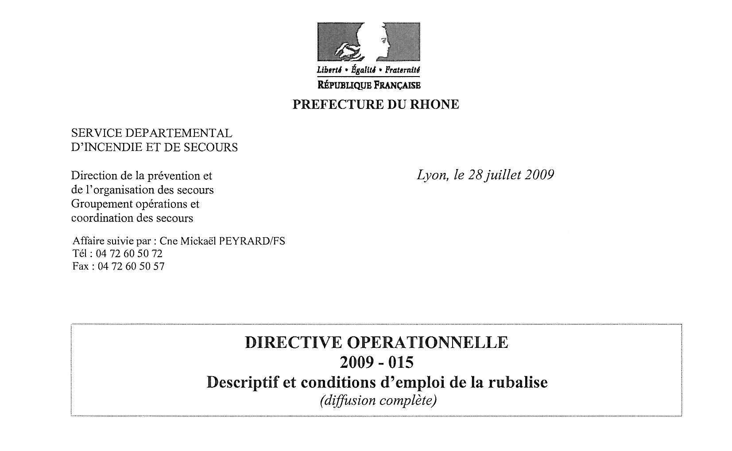
Relations avec les sinistrés
Devoirs réglementaires :
Respecter sa hiérarchie, les ordres donnés, ainsi que l’uniforme,
Respecter les textes en vigueur (Notes de services, DO)
V.I.D.P.
F.P.T.
E.P.C.
31

Slide 32
Conclusion
Missions de PPBE
Définition
Différents types d'opérations
Risques afférents à ces opérations
Aptitudes nécessaires pour intervenir,
Règles de sécurité,
Relation avec les sinistrés.
Année : 2024
Contact : pour toute remarque concernant ce document, merci d’envoyer un mail sur l’adresse suivante :
gfor_jsp@sdmis.fr
32

